Slide 1
Gemeentestichting ABC Zuidplas:
Wie?
Wat?
Waar?
Hoe?

Slide 2
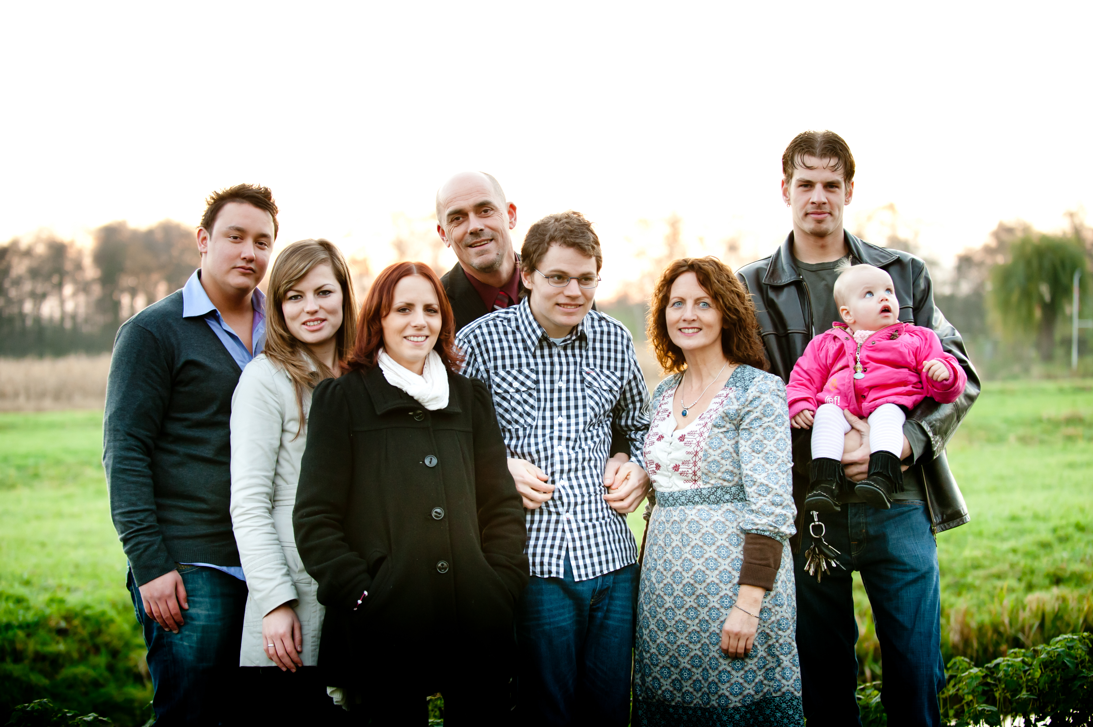
Vlnr. Michiel, Daphne, Rivka, Arie, Jesse, Dorien, Addy en Julia en
Amy (bovenaan links)

Slide 3

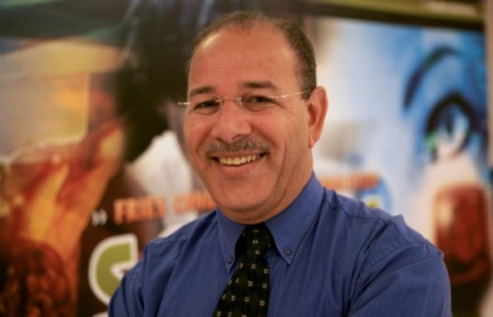
ABC
– Alliantie van Baptisten en CAMA gemeenten
– fusie van twee gelijkgezinde gemeentegroepen.
– zo'n 60 gemeenten door heel Nederland
– www.abcgemeenten.nl
– voorzitter Orlando Bottenbleij,
voorganger Bethelgemeente Drachten

Slide 4
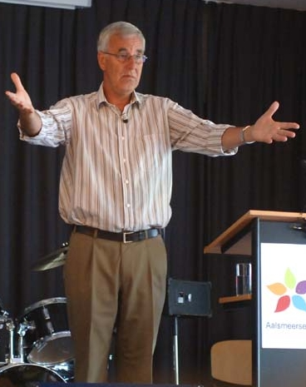

CAMA Gemeente Gouda
– gesticht in 1990 door Arie en Dorien Davidse
– ruim 450 bezoekers in twee diensten op zondag
– huidige voorganger Arno Post

Slide 5
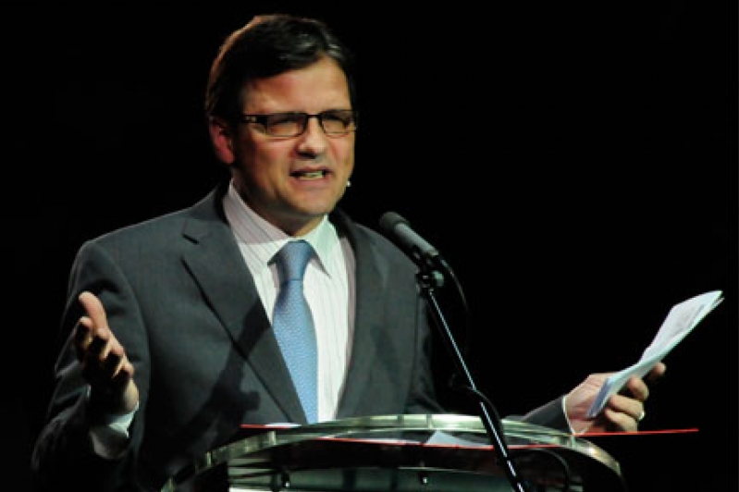
Emerald:
European and Middle East Alliance Developement
– één van de vijf regio's binnen AWF
– AWF = Alliance World Fellowship
– 6e regio
– wereldwijd netwerk plaatselijke gemeenten
– directeur: Arie Verduijn

Slide 6
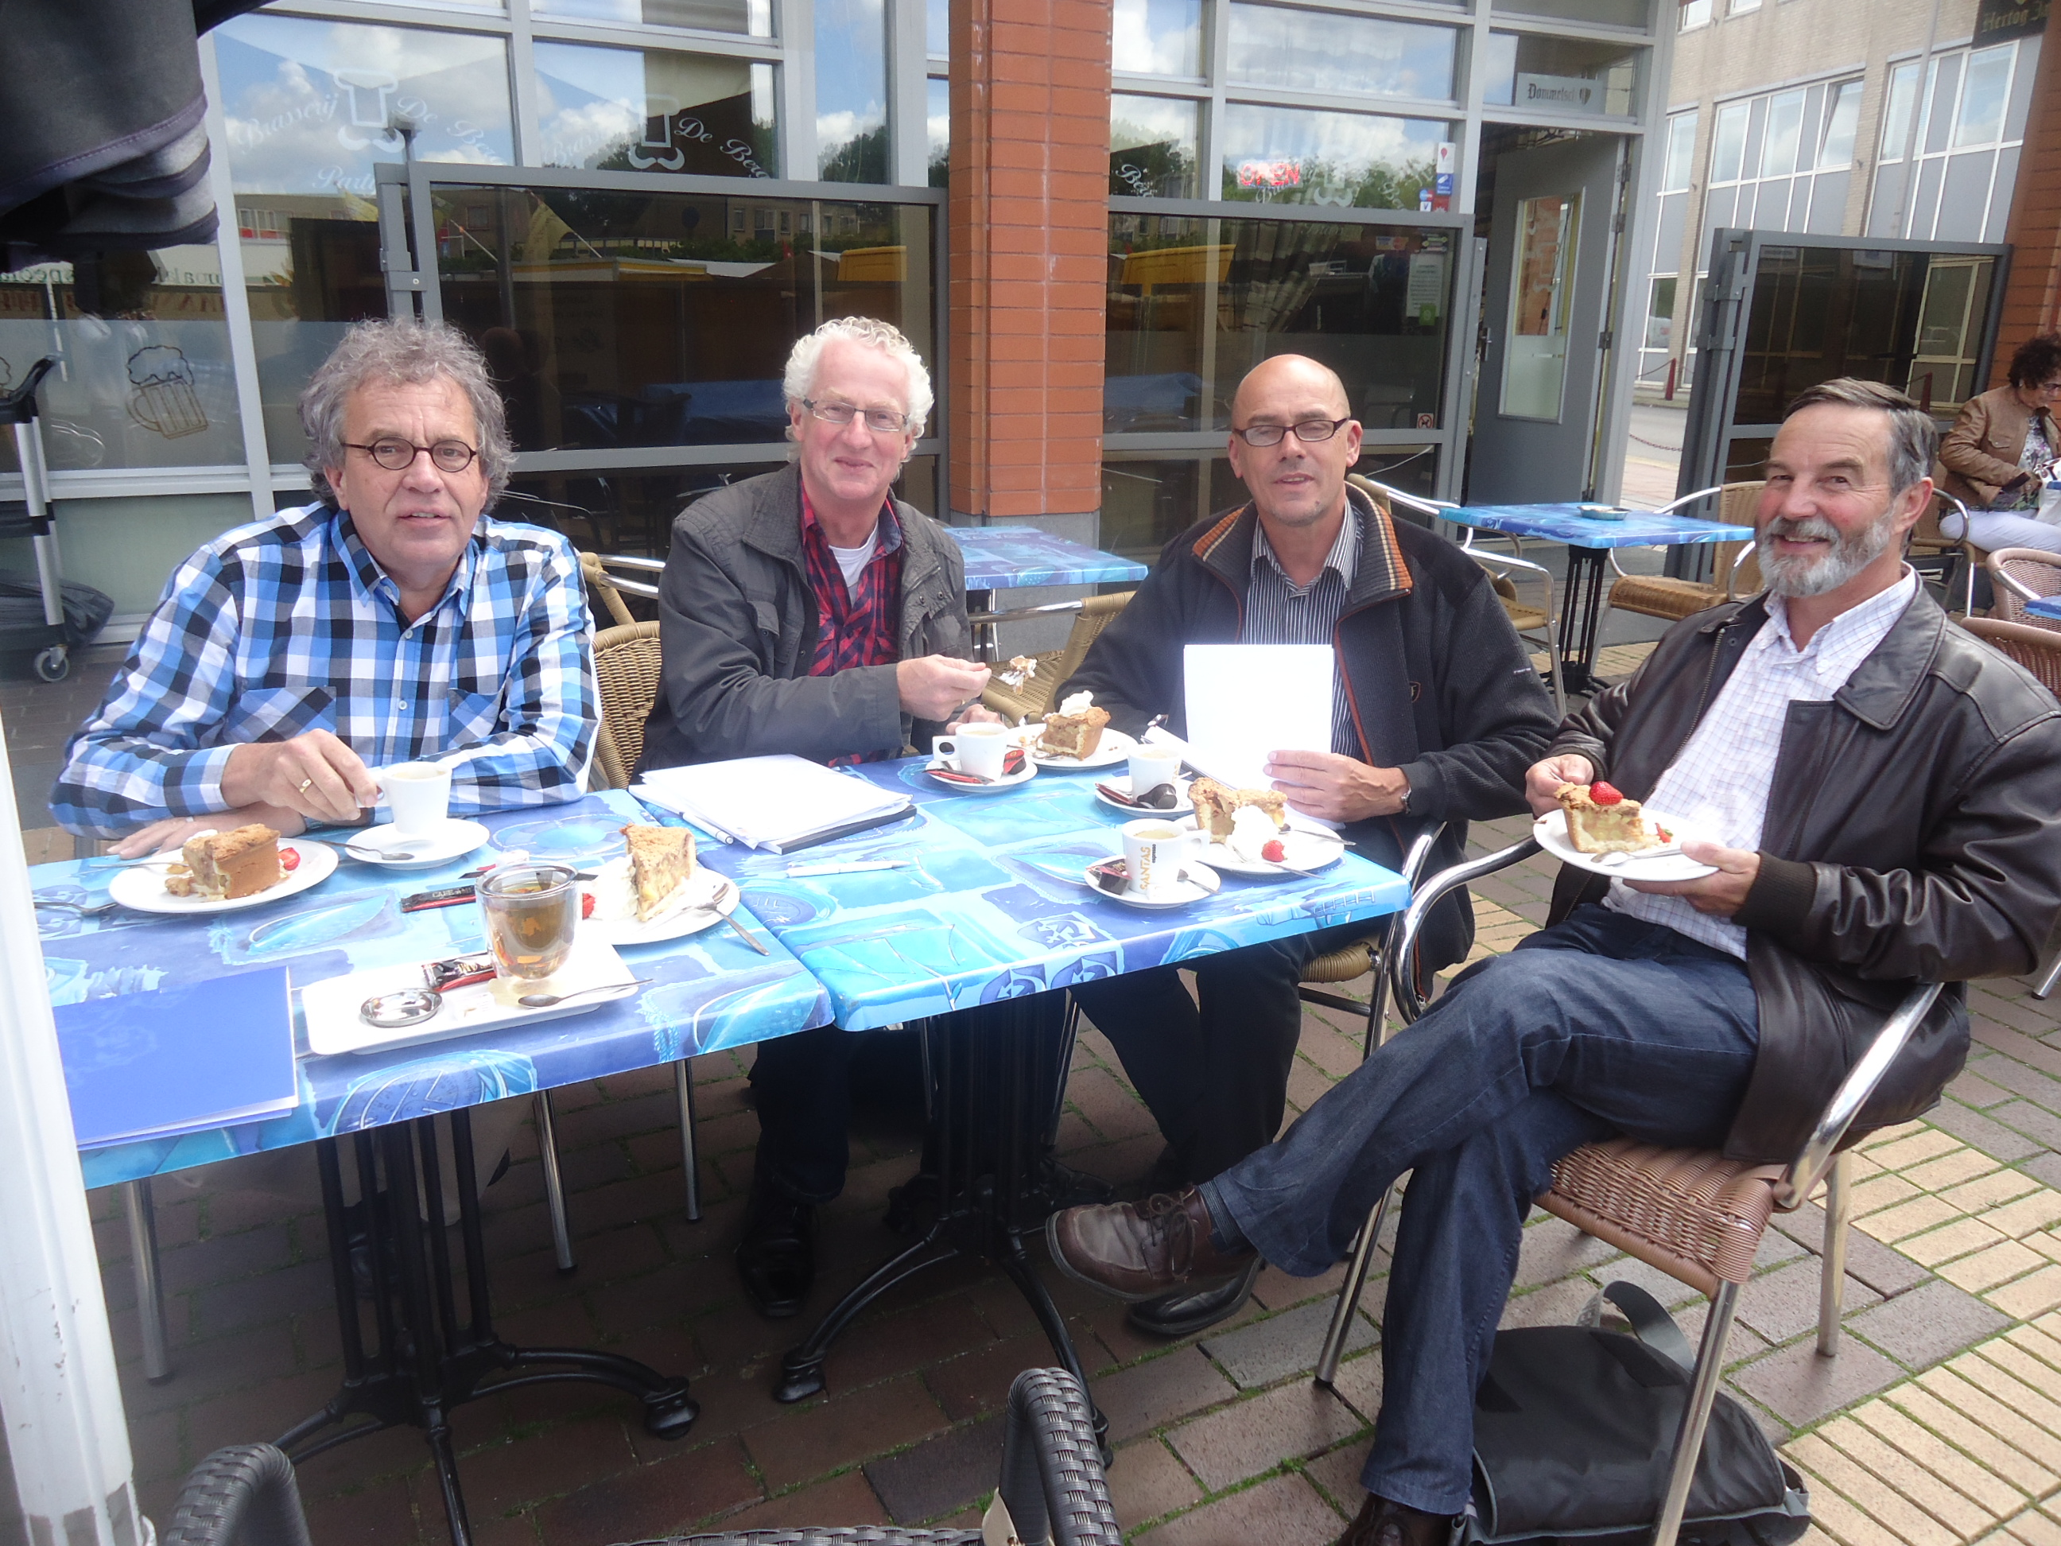
Stichtingsbestuur ABC gemeente Zuidplas
Vlnr: Simon van Groningen, Henk van Eijk en Arie Davidse

Slide 7
Kernteam
Vlnr (achter) Dorien en Arie Davidse, Wim en Jenny Groenveld
Vlnr (voor) Tettie en Groen Hordijk

Slide 8
Waar?
De (burgerlijke) gemeente bestaat uit vier kernen:
Nieuwerkerk aan den IJssel 21.648
Moordrecht 8.187
Zevenhuizen 6.610
Moerkapelle 3.930
Totaal aantal inwoners 40.500
Tot 2025 komen er in dit gebied nog 40.000 inwoners bij!!

Slide 9
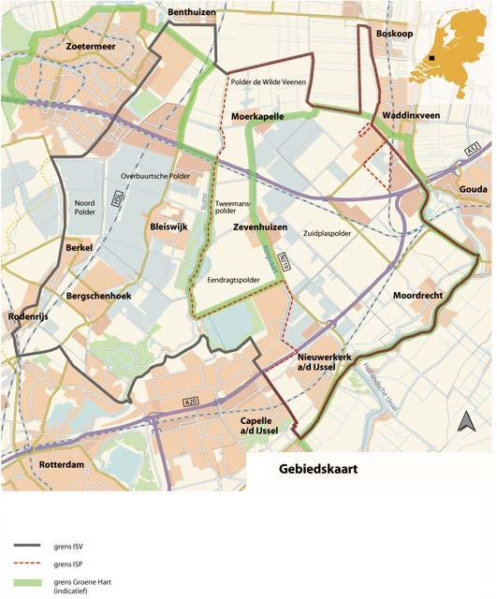

Slide 10
Hoe:
– tot september praktische voorbereidingen
– sept. en okt. twee informatie avonden
– september start kringen in Zuidplas
(Nieuwerkerk aan den IJssel, Moordrecht en
Zevenhuizen)
– januari 2012 start diensten in namiddag
– 2012 start Alpha cursus
– januari 2012 start kring in Moerkapelle en
2e kring in Nieuwerkerk.

Slide 11

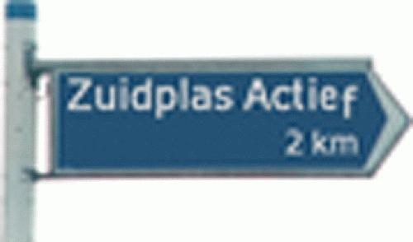

“Opdat thans door middel van de gemeente de veelkleurige
wijsheid Gods bekend gemaakt moge worden... (Ef.3:10)
Hem nu, die blijkens de kracht welke in ons werkt bij
machte is oneindig veel meer te doen dan wij bidden
of beseffen, Hem zij de heerlijkheid in de gemeente
en in Christus Jezus, tot in alle geslachten van
eeuwigheid tot eeuwigheid. Amen.” (Ef.3:20,21)

